Slide 1

Južna Evropa
7. RAZRED

Slide 2
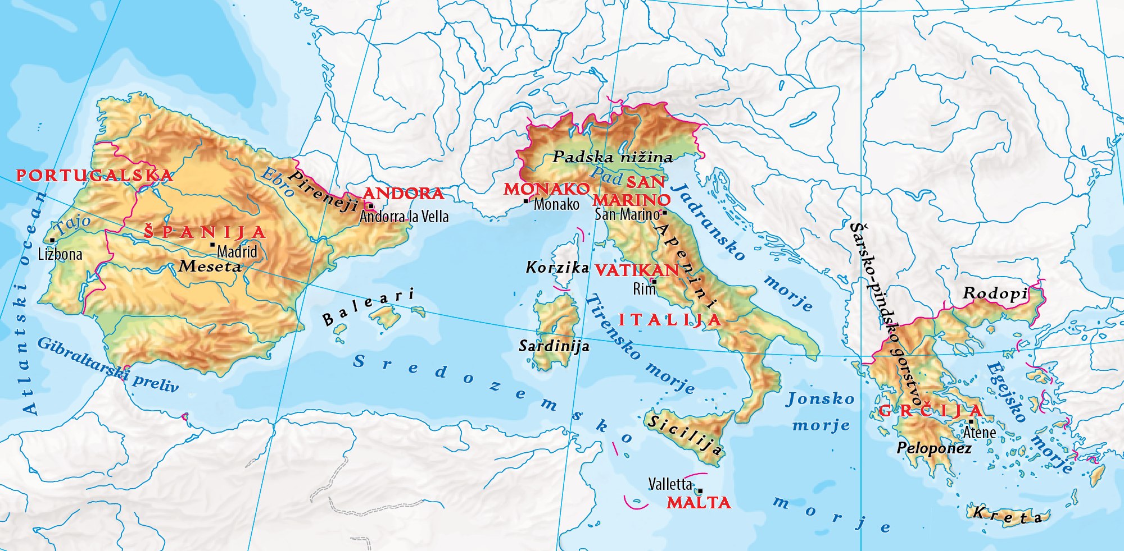

Slide 3
NARAVNE ZNAČILNOSTI
Sredozemsko morje (vpliv na podnebje, rastlinstvo, gospodarstvo, način življenja).

Slide 5
NARAVNE ZNAČILNOSTI – otoki, polotoki
Najbolj razčlenjen del Evrope.
polotoki: Pirenejski, Apeninski, J del Balkanskega polotoka
otoki: številni (npr. Sicilija, Sardinija, …)

Slide 7
NARAVNE ZNAČILNOSTI - gorstva
Prevladujejo mlada gostva: Apenini, Pireneji, Alpe, Šarsko-pinsko gorstvo (J del Balkanskega polotoka).
Stara gorstva: Rodopi (J del Balkanskega polotoka), Meseta (osrednji del Pirenejskega polotoka)

Slide 9
NARAVNE ZNAČILNOSTI - nižine
Malo nižin (ob obalah in večjih rekah).
Padska nižina.

Slide 11
NARAVNE ZNAČILNOSTI - vodovje
Reke:
so večinoma kratke z velikim strmcem (izjema: alpske reke).
Poleti mnoge skoraj presahnejo, ob večjem deževju pa se spremenijo v hudournike.
Večji pretok imajo reke, ki dobivajo vodo iz Alp in Pirenejev.
Namakanje, nevarnost poplav → zadrževalniki in protipoplavni nasipi.

Slide 12
PODNEBJE
Sredozemsko podnebje
Gorsko podnebje (najvišja gorovja)
Celinsko podnebje (zaledje gorovij)
Oceansko podnebje (S del Portugalske)

Slide 13
RASTLINSTVO
Rastlinstvo je prilagojeno podnebju:
razvejane, globoke korenine → zbiranje vode
dlakavi ali mesnati listi → preprečuje izhlapevanje
zimzeleno
Nekoč: hrastovi gozdovi (izkrčeni)
Danes: makija – gusto, grmičasto, zimzeleno rastlinstvo

Slide 14
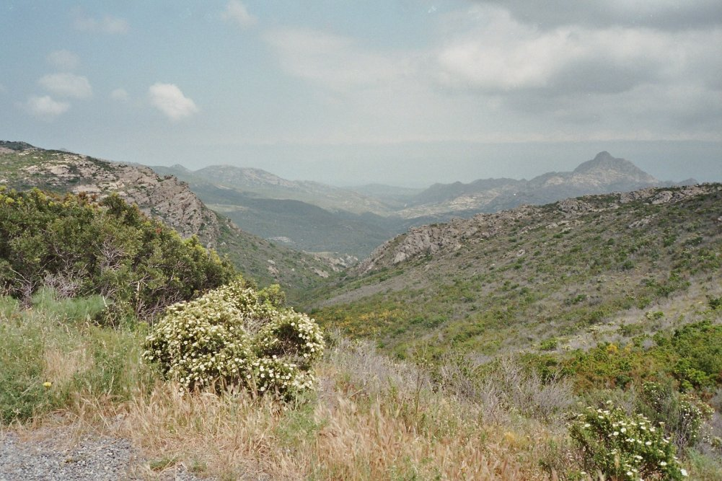

Slide 15
SREDOZEMSKO MORJE
Leži med Afriko, Evropo, Azijo in Atlantskim oceanom.
Je notranje morje.
Med najtoplejšimi morji na svetu. Zakaj?
Slanost: do 38 g/l

Slide 16
Onesnaženost morja
Vzroki za onesnaženost morja:
Ladijski promet
Množični turizem
Onesnžene reke
Velika gostoa naselitve ob obalah
Odpadki s kopnega

Slide 17
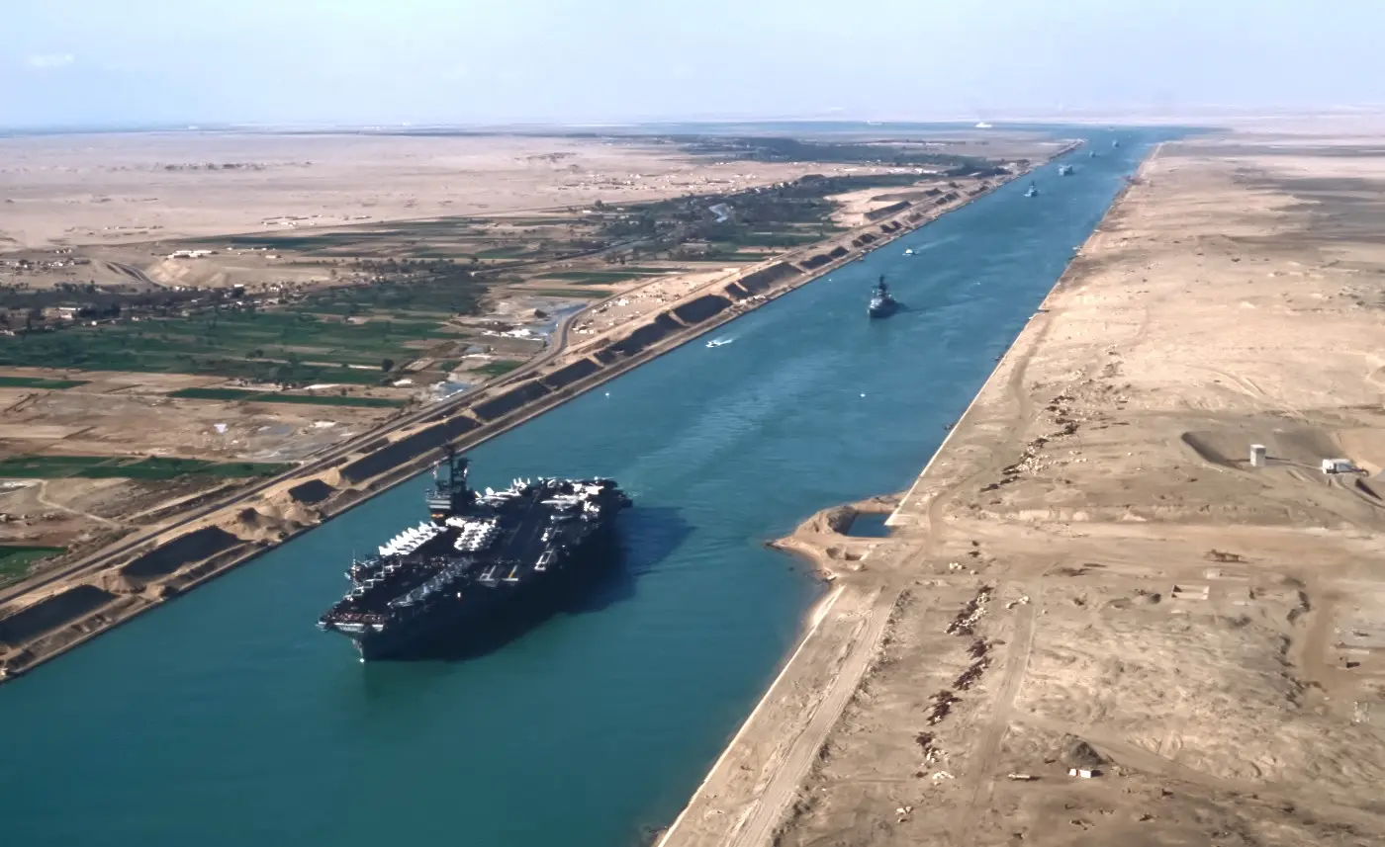
Sueški prekop
Prekop med Rdečim in Sredozemskim morjem.
Dolg 200km, skrajša pot za 10000 km.
Del Egipta, težave z bližnjim vzhodom.

Slide 19
Družbene značilnosti

Slide 20
Poselitev
Neenakomerno poseljeno
Gosto: Padska nižina, obale
Redko: Gorovja, Notranjost držav

Slide 21
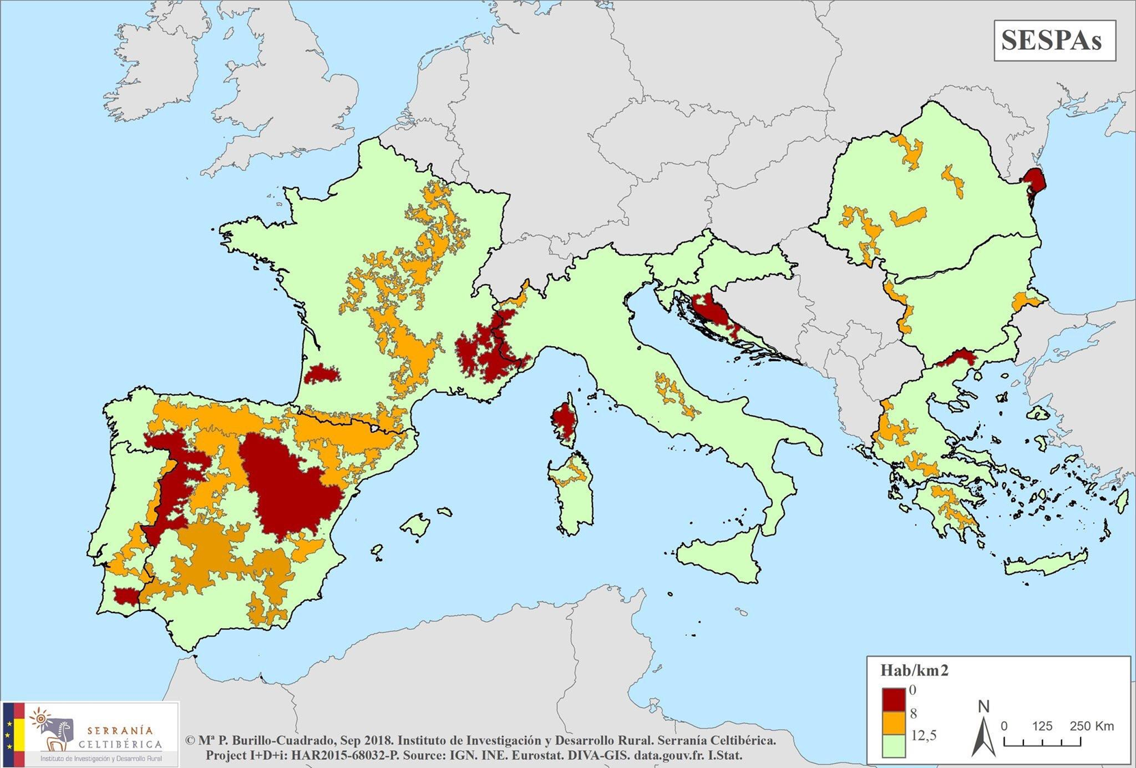

Slide 22
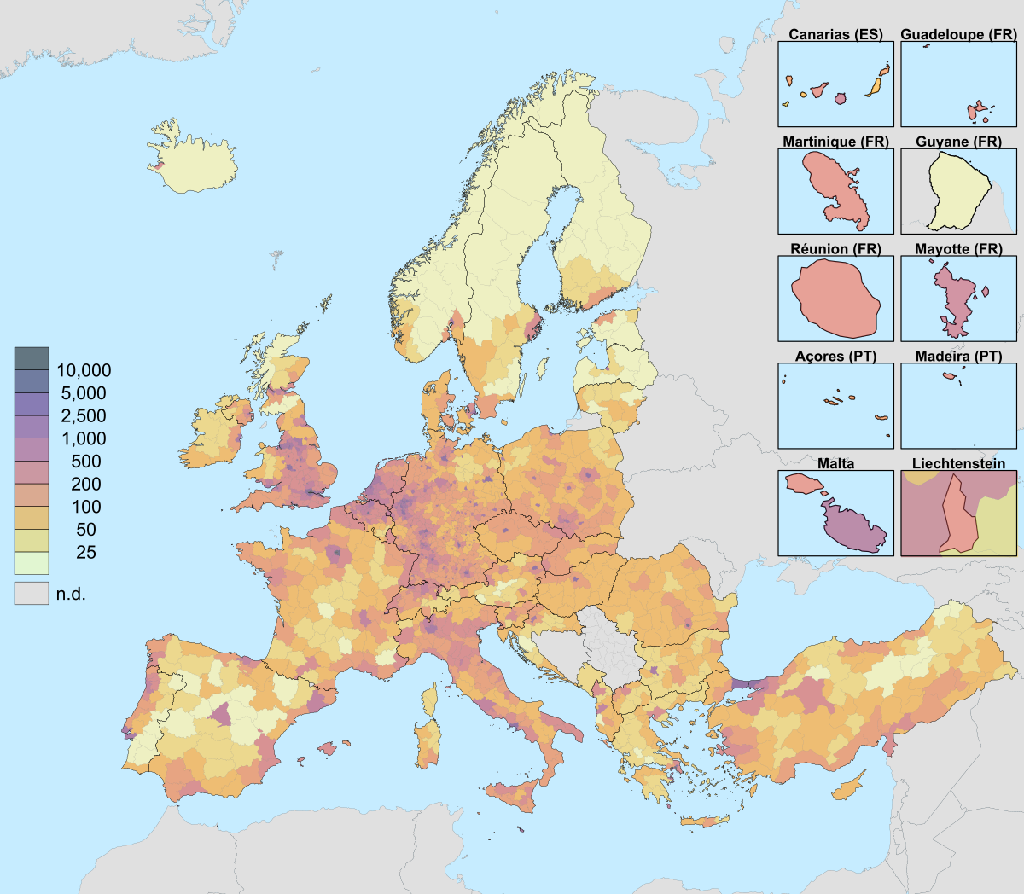

Slide 23
Prebivalstvo
Večina govori romanske jezike.
V Španiji veliko narodnih manjšin.
Problem ilegalnih migracij.

Slide 24
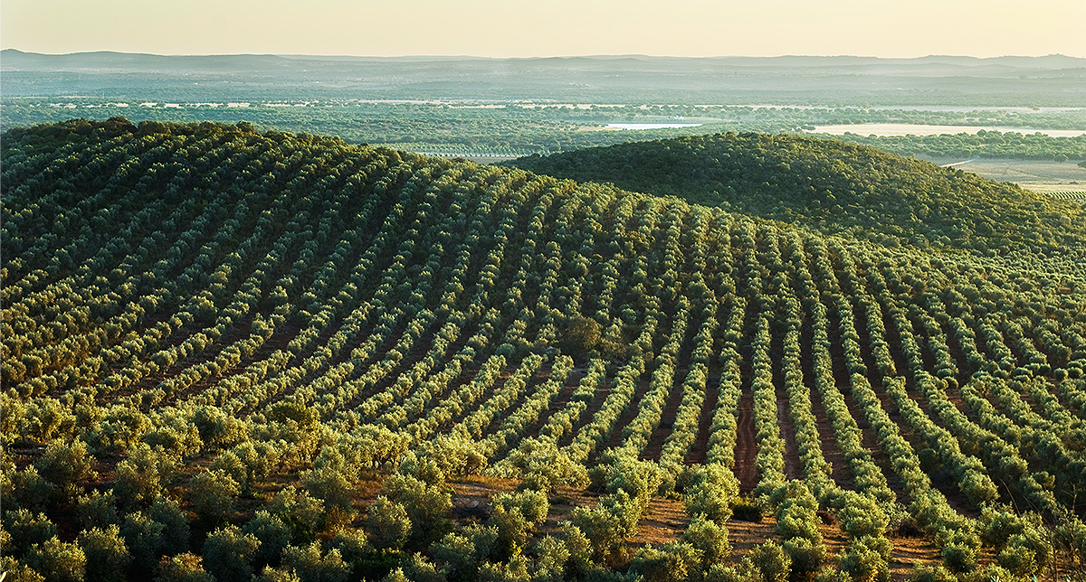
Kmetijstvo
Sredozemsko rastje; oljke, agrumi, vinska trta, sadje.
Pomanjkanje vode, visoke temperature.

Slide 25
Turizem
Velik pomen.
Morje, toplo podnebje, bogata kulturna dediščina.
Visoki prihodki, visoki stroški.

Slide 26
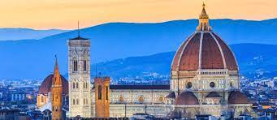
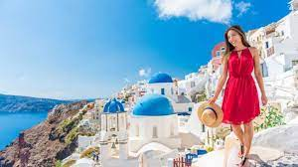
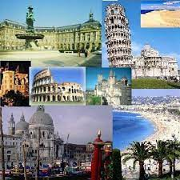
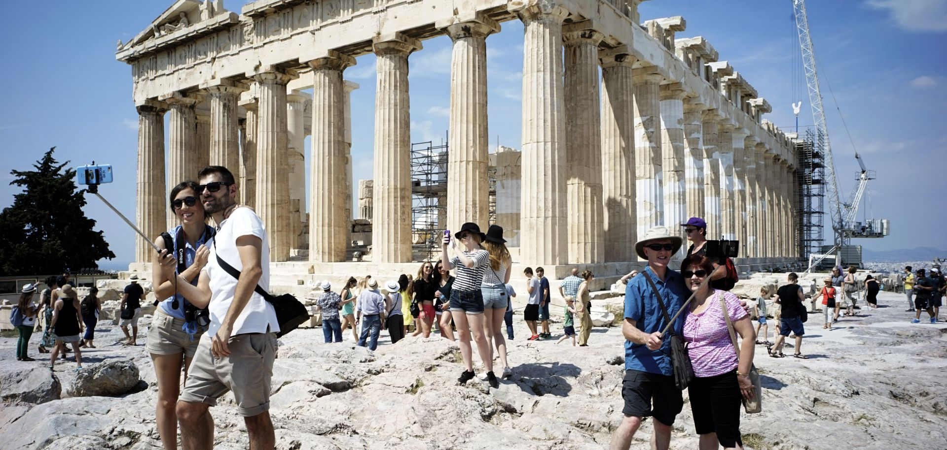

Slide 27
Masovni turizem

Slide 28
Masovni turizem
Prednosti
Slabosti
Gospodarski razvoj
Zaslužek
Delovna mesta
Onesnaževanje
Gneča
Spremenjena pokrajina
Pretirana gradnja
Primanjkljaj pitne vode

